Slide 1




วิทยาการคำนวณ
ชั้นประถมศึกษาปีที่ 2
กลุ่มสาระการเรียนรู้วิทยาศาสตร์
หน่วยการเรียนรู้ที่ 1
หน่วยการเรียนรู้ที่ 2
หน่วยการเรียนรู้ที่ 3
หน่วยการเรียนรู้ที่ 4
Slide PowerPoint_สื่อประกอบการสอน
บริษัท อักษรเจริญทัศน์ อจท. จำกัด : 142 ถนนตะนาว เขตพระนคร กรุงเทพฯ 10200
Aksorn CharoenTat ACT.Co.,Ltd : 142 Tanao Rd. Pranakorn Bangkok 10200 Thailand
โทรศัพท์ : 02 622 2999 โทรสาร : 02 622 1311-8 webmaster@aksorn.com / www.aksorn.com

Slide 2

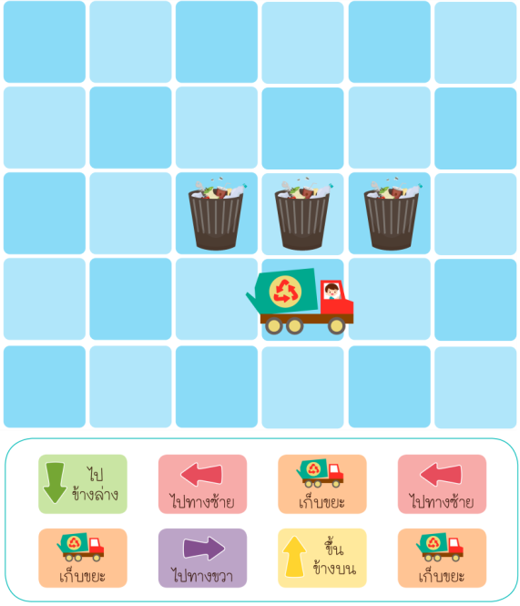


หน่วยการเรียนรู้ที่ 2
การตรวจหาข้อผิดพลาดของโปรแกรม
ตัวชี้วัด
เขียนโปรแกรมอย่างง่าย โดยใช้ซอฟต์แวร์หรือสื่อ และตรวจหาข้อผิดพลาดของโปรแกรม
Notes:
2

Slide 3





การเขียนโปรแกรมแบบวนซ้ำ
เป็นการเขียนคำสั่งให้โปรแกรมทำงานซ้ำกันหลาย ๆ รอบ
สถานการณ์ตัวอย่าง
การเขียนคำสั่งให้เด็กผู้ชายเดินไปข้างหน้า 3 ก้าว
ก้าวที่ 1
ก้าวที่ 2
ก้าวที่ 3

Slide 4




Slide 5




การตรวจสอบข้อผิดพลาดจากการเขียนโปรแกรม
เป็นขั้นตอนสำคัญในการเขียนโปรแกรม
ตรวจสอบว่าได้ผลลัพธ์ตรงตามที่ต้องการหรือไม่
การตรวจสอบข้อผิดพลาดทำได้ 2 วิธี
1
2
ตรวจสอบคำสั่งขั้นตอนการทำงาน
ตรวจสอบคำสั่งผิดรูปแบบทีละคำสั่ง

Slide 7
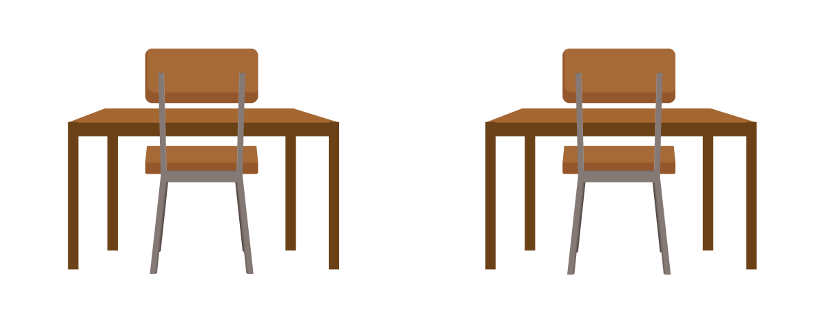
การเขียนโปรแกรมด้วย Code.org
เป็นโปรแกรมสำหรับใช้ในการฝึกเขียนโปรแกรม
ใช้ได้ตั้งแต่เด็กจนถึงผู้ใหญ่
ใช้สร้างเกมขึ้นมาเล่นเองได้

Slide 8


Slide 9




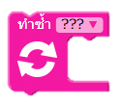


ตัวอย่างการเขียนโปรแกรมด้วย Code.org
คำสั่ง
1
2
3
4
สั่งให้ผึ้งเดินไปด้านบน
สั่งให้ผึ้งเดินไปด้านล่าง
สั่งให้ผึ้งเดินไปทางซ้าย
สั่งให้ผึ้งเดินไปทางขวา
5
6
7
สั่งให้ทำคำสั่งที่อยู่ด้านในซ้ำ
เก็บน้ำหวาน
ผลิตน้ำผึ้ง

Slide 10
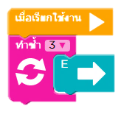
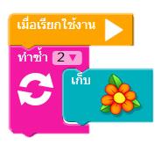
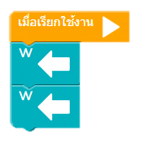
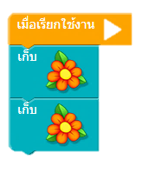
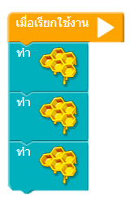
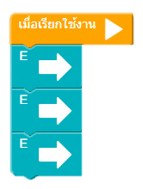
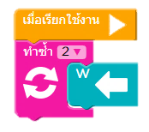
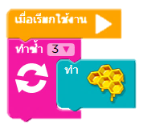
ตัวอย่างการเขียนโปรแกรมด้วย Code.org
จับคู่คำสั่งให้ถูกต้อง
D
?
?
B
A
B
A
?
C
D
?
C

